Slide 1




КГП на ПХВ
«Городская поликлиника №1» УОЗ г.Алматы
Анализ работы за 12 месяцев 2024 года
Директор: Немтина Наталья Владимировна
г.Алматы, 2025 г.

Slide 2

ХАРАКТЕРИСТИКА ПРЕДПРИЯТИЯ
КГП на ПХВ «Городская Поликлиника №1» оказывает амбулаторно-поликлиническую помощь взрослому и детскому населению и находится по адресу:
г. Алматы, Медеуский район, ул. Гоголя, 53.
Также функционирует детское отделение, которое находится по адресу:
г. Алматы, Медеуский район, ул. Пушкина, 26.
В поликлинике функционируют: терапевтическое отделение; педиатрическое отделение; отделение специализированной помощи; физиотерапевтическое отделение; рентгенологическое отделение; женская консультация; кабинет УЗИ; кабинет функциональной диагностики; кабинет планирования семьи; | кабинет здорового ребенка; кабинет пожилого человека; отделение реабилитации; отделение профилактики и социально-психологической помощи (имеется комната релаксации); дневной стационар на 20 коек; платное отделение (в том числе, стоматологический кабинет).

Slide 3
КОРПОРАТИВНОЕ УПРАВЛЕНИЕ
Заседание
Заседания наблюдательного совета проводятся 1 раз в квартал.
Состав
Наблюдательный совет состоит из 5 человек, согласно Приказа №113 от 20 марта 2015 года Министра Национальной экономики РК.
Руководство
В своей деятельности наблюдательный совет руководствуется действующим законодательством Республики Казахстан, Уставом поликлиники, настоящим Положением и иными нормативными правовыми актами. Члены наблюдательного совета получают полную и достоверную информацию о деятельности поликлиники, регулярно знакомятся с отчетами, получают их копии.
Сертификат
Поликлиника имеет сертификат соответствия Национальным стандартам аккредитации первой категории; в ноябре 2019 года была проведена аккредитация, где поликлиника подтвердила 1 категорию на 3 года.

Slide 4
В ГП №1 на 01.01.2025 года число работников составляет всего 464,5, из них врачебный персонал – 121,25, в том числе 4 магистра, СМП – 242,25, в том числе 3 специалиста с высшим образованием (1 из них магистр), ММП – 32,5, прочий персонал – 68,5.
КАДРОВЫЙ ПОТЕНЦИАЛ
 | Количество штатных единиц | Занятость | Физ.лица | Укомплекто – ванность
Врачебный персонал | 121,25 | 120,25 | 105 | 99,2%
Средний медицинский персонал | 242,25 | 242,25 | 198 | 100%
Младший медицинский персонал | 32,5 | 32,5 | 25 | 100%
Прочий персонал | 68,5 | 66,5 | 57 | 97,1%
Всего | 464,5 | 461,5 | 385

Slide 5
КАТЕГОРИЙНОСТЬ И РАБОТА С КАДРАМИ по состоянию на 31.12.2024 год
Наименование должностей | Количество физических лиц | из них, физических лиц
 |  | Отличник здравоохранения | Высшая категория | Первая категория | Вторая категория | Категорийность | Повышение квалификации на 2024 год
Врачи | 105 | 9 | 32 | 14 | 13 | 32% | 28
СМП | 198 | 4 | 68 | 22 | 24 | 36% | 40
ММП | 25 | - | - | - | - | - | -
Прочие | 57 | - | - | - | - | - | 4
Всего: | 385 | 13 | 103 | 35 | 41 | - | 68

Slide 6
ПОВЫШЕНИЕ КВАЛИФИКАЦИИ
Наименование цикла | кол-во
Вопросы профилактики передачи от матери к ребенку ВИЧ, сифилиса и гепатита С | 15
Алгоритм для пациентов с выявленными факторами риска или заболеваниями сердечно-сосудистой системы на доврачебном этапе. Основные симптомы заболеваний сердечно-сосудистой системы. | 16
Анафилактический шок | 15
Работа медсестры процедурного кабинета) | 7
«Организация противотуберкулезных мероприятий на уровне ПМСП» тренинг | 3
Клиническая ЭКГ | 5
Конгресс «Центры лучших практик первичной медико-санитарной помощи – проводники перемен» | 3
Патология шейки матки: диагностика (в т.ч. колькоскопическая), лечение Республика Белароусь | 1
УЗД (при неотложных состояниях) | 1
Менеджмент здравоохранения | 2

Slide 7





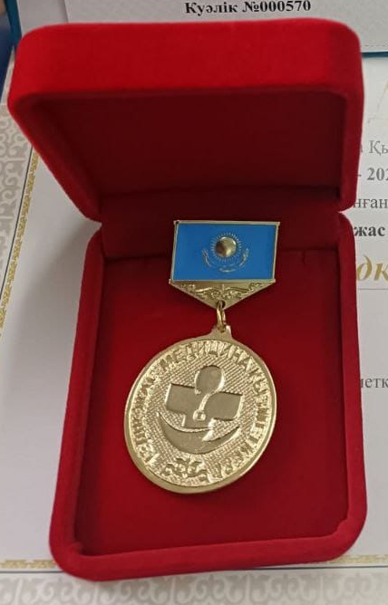

МОТИВАЦИЯ СОТРУДНИКОВ
Нагрудный знак «Денсаулық сақтау ісінің үздігі» – 13 сотрудников
Нагрудный знак «Денсаулық сақтау ісіне қосқан үлесі үшін» - 4 сотрудника
Нагрудный знак «Үздік жас медицина қызметкері» – 1 сотрудник
Нагрудный знак «Халық аяулысы» - 1 сотрудник
Алғыс хат МЗ РК - 2 сотрудника
Алғыс хат Акима Медеуского района – 4 сотрудника
Алғыс хат Зам. акима города Алматы - 2 сотрудника

Slide 8
СТРУКТУРА НАСЕЛЕНИЯ
Общая численность прикрепленного населения за 2024г. – 55451 (из них взрослое население – 37414, дети до 14 лет – 15883, подростки – 2154, дети до 1 года – 714, женщины фертильного возраста – 14555).
Территория обслуживания включает в себя район:
Медеуский р-он – 48351 и Жетысуйский р-он – 7100.

Slide 9
Количество обслуживаемого детского населения в сравнении 12 месяцев 2023-2024 г.г.
Всего детей | 2023 год | 2024 год
до 14 лет 11 мес. 29 дней | 16075 | 15883
До 1 года | 520-3,23% | 714-4,5%
1-2 года | 902-5,7% | 1849-11,6%
1-5 лет | 1176-7,6% | 3909-24,6%
Неорганизованные | 3194-19,9% | 2900-18,2%
Организованные | 3773-23,6% | 2804-17,6%
Школьники | 8446-52,5% детей | 10179-64%
Группа здоровья I группа | 9 162-57,0% | 9101-57,3%
Группа II | 5 297-33,01% | 5265-33,1%
Группа III | 1 511-9,4% | 1620-10,1%
Группа IV | 148-0,89% | 158-1%

Slide 10
Основные показатели деятельности
Плановая мощность предприятия рассчитана на 770 посещений в день.

Slide 11


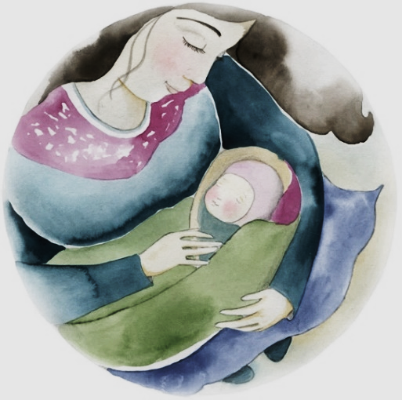
ПОКАЗАТЕЛИ ПО ДЕМОГРАФИИ
(из расчета на 1000 человек)
Уровень рождаемости
Уровень смертности
Естественный рост
населения

Slide 12
Анализ смертности в сравнении 12 месяцев 2023 – 2024 г.г.
2023г. - Из 195 умерших – 29 (14,8%)
трудоспособный возраст
2024г. – Из 170 умерших 25(14,7%)
трудоспособный возраст
На 1 месте – ЗНС – 35,2%
На 2 месте БСК – 18,2%
На 3 месте Онкология – 14,7%
Количество умерших на дому составляет - 94 случая (55,3%).

Slide 13
Структура заболеваемости среди взрослого населения
Всего заболеваний | Код по МКБ | 2023г | 2024г
Общая заболеваемость | А00-Т98 | 32342 | 36559
из них: Болезни крови, кроветворных органов …. | D50-D89 | 281 | 337
в том числе - анемия | D50-D53, | 252 | 256
Эндокринные болезни, расстройства питания и обмена веществ, | Е00-Е90 | 3771 | 4525
в том числе - ожирение | Е66 | 42 | 40
Болезни нервной системы, в том числе: | G00-G99 | 2169 | 2494
Болезнь Паркинсона | G20 | 33 | 33
Болезни глаза и его придаточного аппарата | H00-H59 | 1973 | 2268
Болезни уха и сосцевидного отростка | Н60-Н95 | 786 | 903
Болезни системы кровообращения, в том числе: | I00-I99 | 8727 | 10036
острый инфаркт миокарда | I21-I22 | 42 | 42
ИБС | I50-I50,9 | 403 | 405
Болезни органов дыхания, в том числе: | J00-J99 | 3463 | 3982
пневмонии | J12-J16, J18 | 35 | 48
Болезни мочеполовой системы | N00-N99 | 1704 | 1959
Болезни кожи и подкожной клетчатки | L00-L99 | 550 | 632
Болезни костно-мышечной системы и соединительной ткани | M00-M99 | 3767 | 4332
Болезни органов пищеварения | K00-K93 | 2915 | 3352
Фиброз и цирроз печени | K74-K74,6 | 29 | 30
Травмы и отравления | S00-T88 | 935 | 342

Slide 14
Структура заболеваемости среди детского населения
Всего заболеваний | Код по МКБ | 2023г | 2024г
Общая заболеваемость | А00-Т98 | 25285 | 29313
из них: Болезни крови, кроветворных органов …. | D50-D89 | 384 | 567
в том числе - анемия | D50-D53, | 323 | 320
Эндокринные болезни, расстройства питания и обмена веществ, | Е00-Е90 | 320 | 368
в том числе - рахит | E55 | 6 | 10
в том числе - ожирение | Е66 | 54 | 53
Болезни нервной системы, в том числе: | G00-G99 | 1488 | 1711
Детский церебральный паралич | G80 | 76 | 76
Болезни глаза и его придаточного аппарата | H00-H59 | 952 | 1094
Болезни уха и сосцевидного отростка | Н60-Н95 | 718 | 825
двухсторонняя потеря слуха, тугоухость степени, глухота | H90, H91 | 35 | 35
Болезни системы кровообращения |  | 159 | 182
Болезни органов дыхания, в том числе: | J00-J99 | 12775 | 14691
пневмонии | J12-J16, J18 | 57 | 62
Болезни органов пищеварения | K00-K93 | 1971 | 2266
Болезни мочеполовой системы | N00-N99 | 603 | 693
Болезни кожи и подкожной клетчатки | L00-L99 | 1259 | 1447
Болезни костно-мышечной системы и соединительной ткани | M00-M99 | 878 | 1009
Врожденные аномалии, в том числе | Q00-Q99 | 510 | 586
нервной системы | Q00-Q07,9 | 7 | 7
врожденные аномалии сердца и системы кровообращения | Q20-Q28 | 220 | 224
хромосомные аномалии (Синдром Дауна) | Q90 | 12 | 12

Slide 15
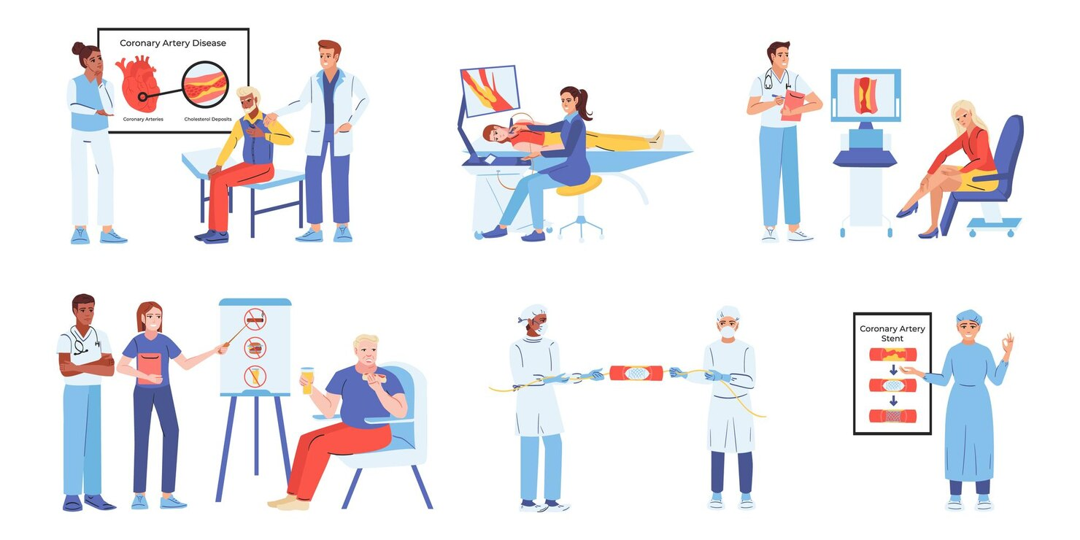
Движение диспансерных пациентов
Диспансеризация | Количество на начало периода | Количество взятых | Количество снятых | Количество на конец периода
2023 год | 7004 | 1523 | 1490 | 7038
2024 год | 7038 | 1358 | 1422 | 7001

Slide 16

ТУБЕРКУЛЁЗ по состоянию 12 месяцев 2023 - 2024 год
Показатели | 2023 г | 2024 г | Пороговое значение
Заболеваемость | 10 новых случаев (17,6%) | 5 новых случаев (8,9%) | Уменьшение значения показателя отчетного периода по сравнению с предыдущим на 8,7 %
Смертность | 0 | 0
Выявление бактериоскопическим методом (ВОЗ 5-10%) | 7 (+) из 66 10,6% | 5 (+) из 72 6,9% | Выполнение городского показателя
Доля запущенных случаев туберкулеза | 0% | 0% | 0%
Кабинетом НКЛ охвачено 11 человек.
Выполнение ФГ по Медеускому району подлежало – 19904 – 100%, по Жетысускому району подлежало – 1832 – 100%. Охват социальной помощи больным ТБ составил 100% (7 человек).

Slide 17
ОНКОЛОГИЯ по итогам 12 месяцев 2023 – 2024г.г.
Отмечается рост заболеваемости на 5,6% за счет выявления заболевания на ранней стадии.
Снижение показателя смертности на 18,3%.
Снижение впервые выявленных больных с IV стадией на 44,3%.

Slide 18
ОНКОЛОГИЯ за 12 месяцев 2024 год
2024г.
По онкологии - 4 запущенных случая визуальной локализации (3-4 стадии):
- 1 случай Рак шеи (ранее состоящая Cr щитовидной железы);
- 2 случая РМЖ – прибыли из области;
- 1 случай РМЖ выявлен при скрининге;
2023г.
По онкологии – 5 визуальной локализации (3-4 стадии) – 7,1%:
- 3 случая – Рак молочной железы (2 случая позднее обращение пациентов, 1 случай переезд из области)
- 1 случай Рак предстательной железы (перевод с ГП №16 без взятия на Д-учет)
- 1 случай перевод из г. Астана;

Slide 19
ИНВАЛИДНОСТЬ
Первичный выход на инвалидность (трудоспособного возраста)
 | За 12 мес. 2024г. | За 12 мес. 2023г.
Всего инвалидов | 241 | 265
1 группа | 27 | 29
2 группа | 122 | 127
3 группа | 92 | 109
Трудоспособный возраст | 121-50% | 124-46,7%
Из них первичный выход на инвалидность | 41 | 42
Из них:
Онкология | 19 | 20
Терапия | 6 | 4
БСК | 4 | 5
Невропатология | 8 | 3
Офтальмология, отоларингология | 2 | 5
Хирургия | 1 | 3
Туберкулез | 2 | 2
Реабилитация полная | 20 | 11
Реабилитация частичная | 17 | 18

Slide 20
Структура детской инвалидности
Примечание:
Всего детей инвалидов за 2024 год-155 (за 2023 год-163) Впервые получили инвалидность – 15 детей
На 1 месте заболевания ЦНС - 58, что составляет 37,4%;
На 2 месте врожденные пороки развития – 25 -16,1%;
На 3 месте болезни Болезни эндокринной системы -20 -12,9%.

Slide 21
ЖЕНСКАЯ КОНСУЛЬТАЦИЯ
Взято на учет по беременности по итогам 2023 - 2024 г.г.

Slide 22
Показатели «Беременность и роды» по итогам 2023-2024 г.г.

Slide 23
Перинатальная смертность по итогам 2023 - 2024 г.г.
Отмечается увеличение перинатальной смертности. Из 9 случаев: 3 случая ВПР, что составляет – 33,3%; 4 случая экстрагенитальной патологии (АГ, СД) составляет – 44,4%; 2 случая на фоне ОРВИ (позднее обращение женщин) – 22,2%.

Slide 24
АПП реабилитация
За 2024г. план сумма по АПП реабилитации взрослому населению – 11 674 110,01тг., выполнение за 12 месяцев 2024г. – количество услуг 8830, на сумму 11 684 586,96тг., что составляет – 100%;
За 2024г. план сумма по АПП реабилитации детскому населению – 6 650 890,27тг., выполнение за 12 месяцев 2024г. – количество услуг 4495, на сумму 6 152 976,72тг., что составляет – 92,5%;
3 этап реабилитации Дневной стационар
За 2024г. план сумма по ДС 3 этап реабилитации взрослому населению – 9 051 667,88тг., выполнение за 12 месяцев 2024г. – количество услуг 891, на сумму 8 817 284,52тг., что составляет – 97%;
За 2024г. план сумма по ДС 3 этап реабилитации детскому населению – 292 713,96тг., выполнение за 12 месяцев 2024г. – количество услуг 48, на сумму 243 892,09тг., что составляет – 90%;

Slide 25
Пролеченные случаи за 12 месяцев 2023-2024гг в круглосуточные стационары города (по БГ)
В связи с окончанием финансирование многие стационары отказывают госпитализации раннее поставленных на портал, что по влияла на рост внештатных ситуации 2024 г.

Slide 26
Стационарозамещающая помощь
По Стационарозамещающей
хирургической медицинской
помощи (ЦАХ) план
составил - 17 221 263,64 (123 сл.)
Выполнение составило
– 16 876 557,97 (138сл.)
выполнение – 98%
По пролеченным случаям
выполнение – 100%

Slide 27
СТАЦИОНАРОЗАМЕЩАЮЩАЯ ПОМОЩЬ
Нозологическая структура пролеченных случаев

Slide 28
Выполнение скрининга за 12 месяцев 2024 года
РМЖ выявлено – 12сл
РШМ выявлено – 2сл
КРР выявлено – 2сл (и 18 полипов)

Slide 29
Индикаторы работы ДКПН
за 12 месяцев 2024 г.
Своевремен-ное диагностиро-ванный туберкулез легких (98,9%) | Впервые выявленные случаи злокачест-венного новообразо-вания визуальной локализации 1-2 стадии (не менее - 81,3%) | Уровень госпитализации больных с осложнениями заболеваний сердечнососудистой системы (инфаркт миокарда, инсульт) (не более -16,0%) | Охват патронаж-ными посеще-ниями новорож-денных в первые 3 суток после выписки из роддома (100%) | Удельный вес детей до 5 лет, госпитализи-рованных с осложнениями острыми респиратор-ными инфекциями (не более 1,5%) | Материнская смертность, предотвра-тимая на уровне ПМСП | Обосно-ванные жалобы | Детская смертность от 7 дней до 5 лет, предотвра-тимая на уровне ПМСП
100% | 81,67% | 21,36% | 100,0% | 2,0% | 100% | 100% | 100%

Slide 30
ИММУНОПРОФИЛАКТИКА
вакцина | выполнено в 2024 году | % | выполнено в 2023 году | % | план
БЦЖ | 196 | 100 | 202 | 100% | 196
АДСМ | 646 | 95,2 | 589 | 87% | 678
АДС(Бустрикс) | 1020 | 86,7 | 1080 | 92% | 1176
ВГВ | 18 | 100 | 8 | 44% | 18
Туберкулин | 2947 | 96,2 | 2909 | 95% | 3064
ОПВ | 852 | 96,5 | 870 | 99% | 883
ККП | 1978 | 96,15 | 1994 | 97% | 2059
ККП 1 год | 854 | 96,7 | 891 | 101% | 883
ККП 6 лет | 1124 | 95,6 | 1103 | 94% | 1176
ВГА | 1843 | 95,25 | 1872 | 97% | 1934
ВГА1 | 920 | 95,1 | 935 | 97% | 967
ВГА2 | 923 | 95,4 | 937 | 97% | 967
АКДС +Хиб | 1568 | 98 | 1572 | 98% | 1603
АКДС2 +Хиб | 720 | 100 | 702 | 98% | 720
АКДС4 +Хиб | 848 | 96 | 870 | 99% | 883
АКДС +Хиб+ВГВ | 1426 | 99 | 1416 | 98% | 1440
АКДС1 +Хиб+ВГВ | 706 | 98 | 707 | 98% | 720
АКДС3 +Хиб+ВГВ | 720 | 100 | 709 | 98% | 720
пневмоккок | 2241 | 96,5 | 2270 | 98% | 2323
пневмо1 | 697 | 96,8 | 701 | 97% | 720
пневмо2 | 695 | 96,5 | 700 | 97% | 720
пневмо3 | 849 | 96,1 | 869 | 98% | 883
грипп | 1570 | 100 | 1973 | 126% | 1570
Примечание: АбКДС низкое выполнение 86,7%, за счет отсутствия вакцины на складе с 07.11.2024г

Slide 31
Амбулаторное лекарственное обеспечение за 12 месяцев 2024 года
Наименование | Сумма
Заявка на 2024 год | 1002764645,31 тенге(Окончательная заявка:711794465,31. Дополнительная заявка: 290970180)
Отгружено | 915736639,21
Освоено | 919725505,4

Slide 32
АЛО по данным ИСЛО за период с 01.01. по 31.12.2024 года
Период | Кол-во нозологий | Кол-во пациентов обеспеч. | Кол-во обеспеч. рецептов | Сумма обеспеч. Рецептов в тенге
С 01.01. по 31.12.24 | 75 | 10615 | 56446 | 1110545281
В том числе:
ГОБМП | 43 | 6122 | 30291 | 1 026 578 227,28
ОСМС взрослые | 18 | 4302 | 26009 | 98 321 508,65
ОСМС дети | 15 | 205 | 229 | 1 617 967,43

Slide 33
Достижение индикаторов KPI
№ п/п | Наименование индикаторов | Пороговое значение | Баллы | Всего
1 | Наличие аккредитации медицинской организации | наличие | Высшая–5б, 1 кат.–4б, 2 кат.–3б Нет категории – 0б (примечание: для ПМСП и стац отдельно, т.к. у ПМСП максим балл-4, у стац-5 б) | 3 б
2 | Кредиторская задолженность долгосрочная | 100% отсутствие | Отсутствие-5б, Наличие-0б По итогам года - 100% | 5 б
3 | Обоснованные жалобы за отчетный период (по данным ДКККМФД) | 100% отсутствие | Отсутствие-5б, Наличие-0б | 5 б
4 | Уровень оснащенности медицинских организации медицинской техникой | Не менее 97,6℅ | Более 97,6% -5б, Менее 80% - 0б По ГП №1- 98,9% | 5 б
5 | Доля медицинских организации, внедривших системы обработки, хранения и передачи медицинских изображений и интегрированных с цифровыми медицинскими аппаратами (РАСS) | Наличие | Наличие -5 б, Отсутствие-0 б По ГП №1- 50% | 5 б
6 | Соответствие коек (КС и СЗТ) в ИС СУР с утвержденным Приказом УОЗ | 100% | Соответствие - 5б Несоответствие - 0 б | 5 б
 | Итого |  |  | 28 б

Slide 34
Достижение индикаторов KPI
№ п/п | Наименование индикаторов | Пороговое значение | Баллы | Всего
1 | Доля дистанционных медицинских услуг, оказанных населению | 5% | Более 7% – 5б. Менее 7% – 0 б. | Более 5% – 5б
2 | Отсутствие младенческой смертности на дому | Отсутствие | Отсутствие -5б Наличие – 0б | Отсутствие – 5б
3 | Охват скрининговыми осмотрами | 100% | 100% -5б Менее 100% -0б | 100% – 5б
4 | Заболеваемость ожирением среди детей (0 – 14 лет) | 148,2 на 100 тыс. населения того же возраста | 148,2 и менее – 5б. Более 148,2 – 0б. | 5б
5 | Отсутствие младенческой смертности на дому | Отсутствие | Отсутствие -5б Наличие – 0б | Отсутствие – 5б
6 | Количество посещений организаций здравоохранения, оказывающих ПМСП, на одного жителя в год | 6,05 | 6,05 и более -5б Менее 6,05 - 0б | 5б
7 | Охват вакцинацией, ревакцинации подлежащего контингента согласно Национального календаря прививок РК | не менее 95% от плана | Более 95% -5б Менее 95% -0б | 5б
8 | Увеличение охвата медицинской реабилитацией детей с ограниченными возможностями | Не менее 45% | Более 45% -5б Менее 45% -0б | 5б
9 | Удельный вес взрослого населения с латентной туберкулезной инфекцией с проведенным профилактическим лечением из числа подлежащих | 90% | Более 90% -5б Менее 90% -0б | Более 90% -5б
10 | Удельный вес детей с латентной туберкулезной инфекцией с проведенным профилактическим лечением из числа подлежащих | 90% | Более 90% -5б Менее 90% -0б | 5б
11 | Показатель выявления туберкулеза методом флюорографии среди групп высокого риска по туберкулезу | 3,0% на 1000 осмотренных | Более 3% - 5б Менее 3% - 0б | 5б
 | Итого |  | 35 б | 35 б

Slide 35
Обращения физических и юридических лиц

Slide 36
Материально – техническая база
Поликлиника обладает достаточной материально – технической базой, оборудованием и оснащением, для прикрепленного населения. Оснащенность медицинским оборудование по программе СУМТ - 98,58%.
За период 2023-2024 года оборудование не приобреталось.

Slide 37
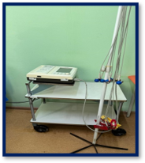
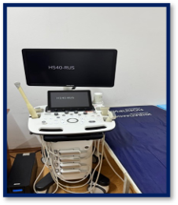
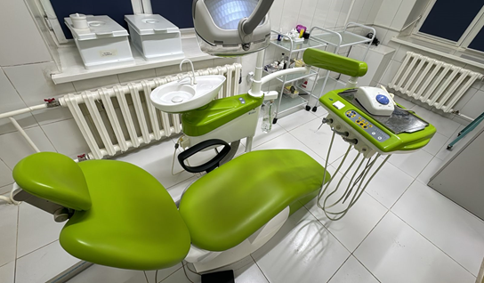
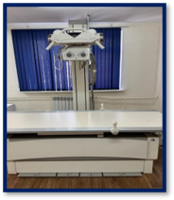
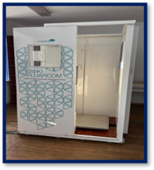
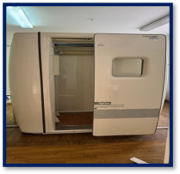
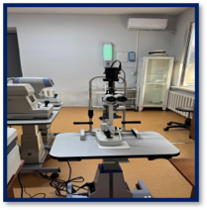
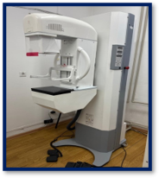
Материально – техническая база

Slide 38
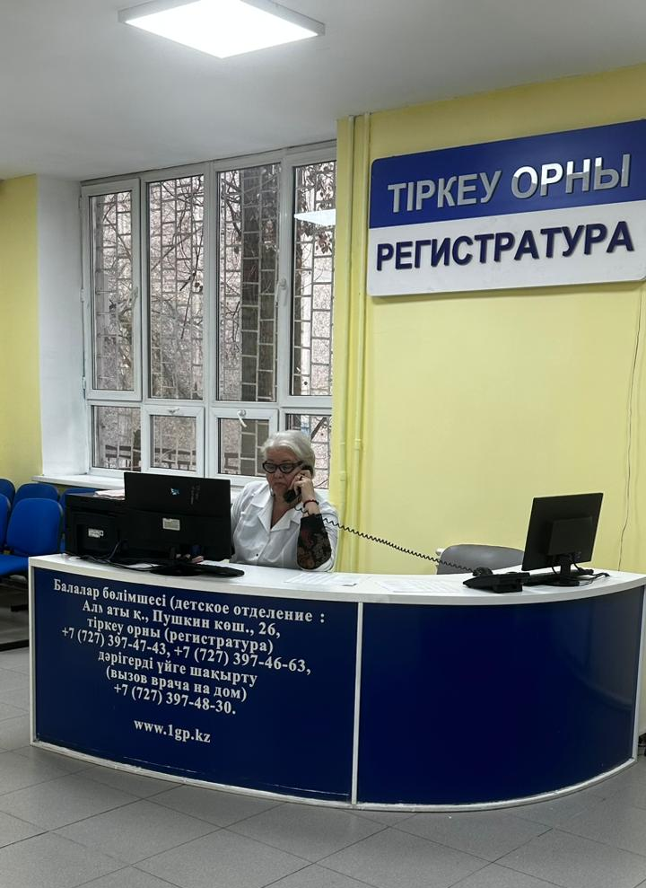
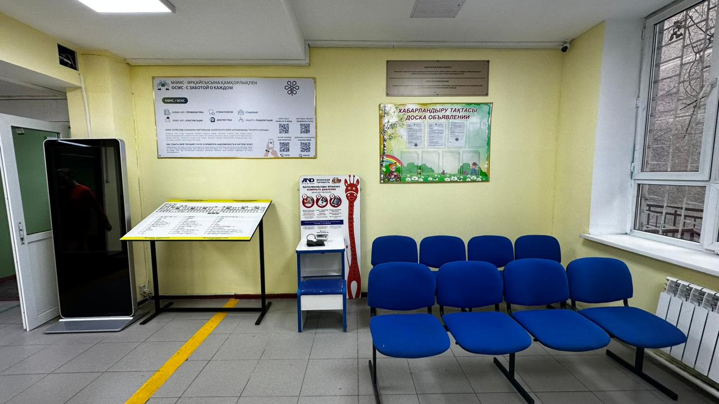
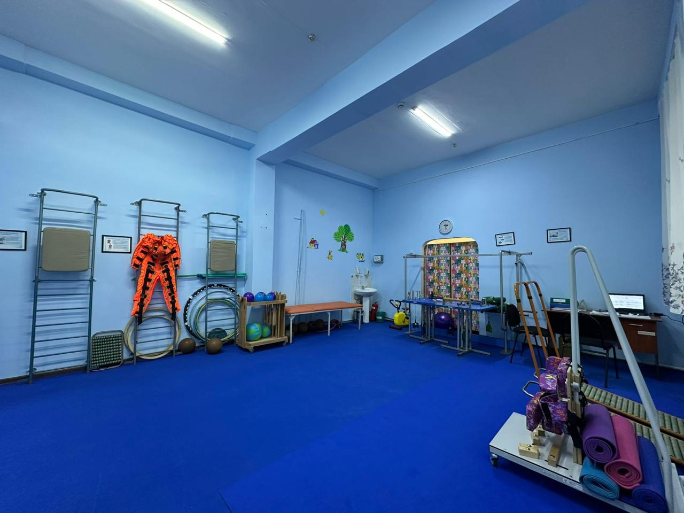
Материально – техническая база
Заказчиком КГУ «Управление общественного здравоохранения г. Алматы и Ген.подрядчиком ТОО «Даулет» был произведен отдельный вид капитального ремонта «Модернизация вентиляционной системы» в Детском отделении с 22.07.2024 по 29.12.2024г.г. Параллельно силами КГП на ПХВ «Городская поликлиника №1 произведен текущий ремонт.

Slide 39
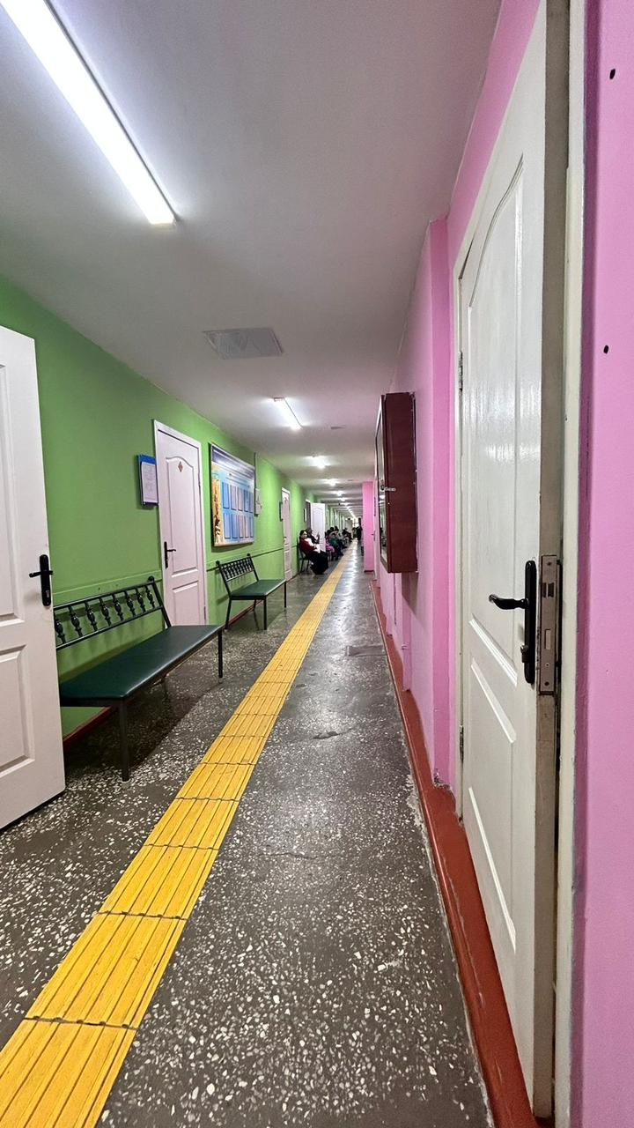
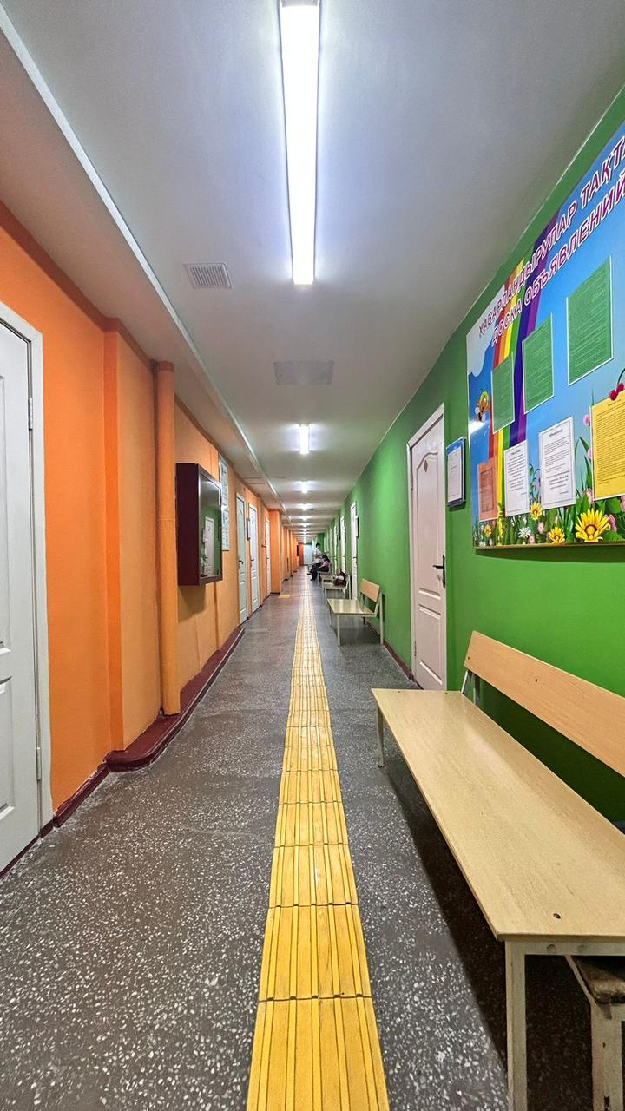
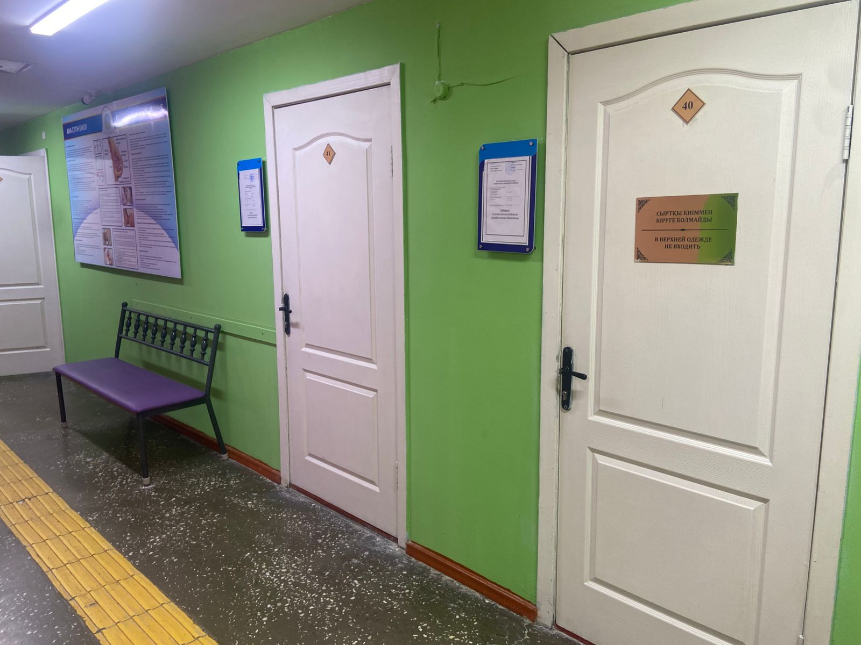
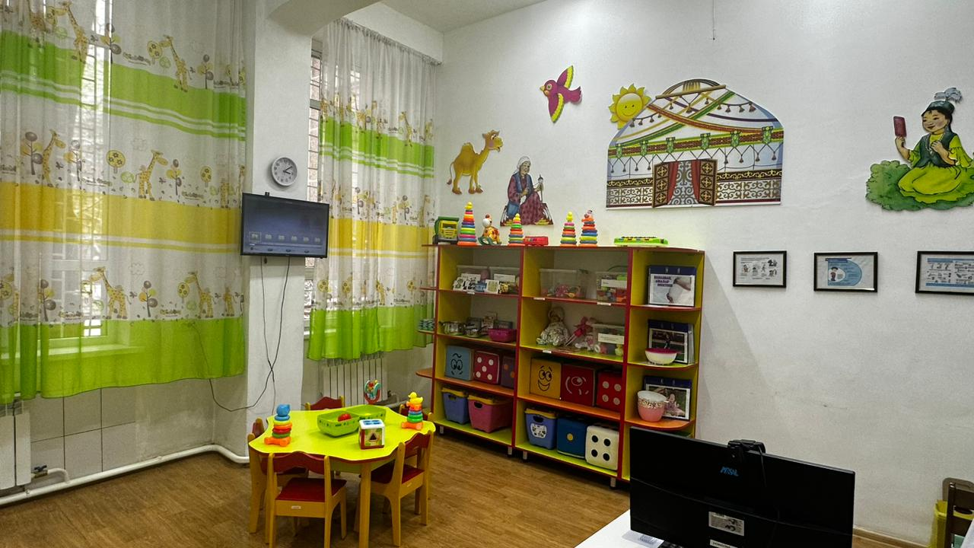
Материально – техническая база

Slide 40
Источники финансирования
Уставный капитал поликлиники составляет 464,2 млн.тенге, сформированный на основании личного вклада Участника.
За последние 3 года произошли следующие изменения в поликлинике: Внесены изменения в ценообразования на платные услуги согласно нормативу, изменение в штатное расписание в том числе, в административно-управленческом блоке, а именно сокращение штатных единиц.
Фактические доходы за 2022-2024 годы
№ | Структура доходов | 2022 год | 2023 год | 2024 год
1 | ФСМС | 2 067 915,4 | 2 005 489,0 | 2 244 156,9
2 | Местный бюджет | 13 923,6 | 18 447,2 | 5 362,2
3 | Платные услуги | 17 906,2 | 13 764,5 | 13 868,9

Slide 41
Фонд оплаты
Фонд оплаты труда по итогам 2024 года уменьшился по отношению к 2023 году, том числе СМП на 15,7%,
Уменьшение фонда оплаты труда за счет сокращения штатных единиц среднего и прочего персонала, а именно фельдшера, диспетчера, водители, РВК (врачи и смп).
Премирование сотрудников в 2024 году: к празднованию 8 марта, медицинского работника, и по итогам года.

Slide 42
Структура расходов
Общая сумма расходов перед поставщиками за 2024 год составило 479527,3 тыс. тенге наблюдается увеличение по некоторым позициям в соотношении с 2023 годом, по услугам, закуп ИМН, продукты питания.

Slide 43
Выводы
2024 год закончили без кредиторской задолженности
В Детском отделении проведена модернизация Вентиляционной системы с текущим ремонтом
Закончили Техническое обследование и Основное здание поставлено на капитальный ремонт в 2025 году
Управлением здравоохранения утверждена заявка на медицинское оборудование (аппарат УЗИ, ММГ, рентген-аппарат)
Задачи на 2025 год
Снижение младенческой смертности;
Недопущение запущенных случаев онкозаболеваний;
Непрерывное профессиональное развитие медицинских кадров ориентированных на современные технологии ПМСП, путем обучения, как выездных циклов в пределах страны и за рубежом, так и на местах с проведением мастер-классов;
Модернизация подхода к организационной структуре поликлиники;
Совершенствование материально-технической базы путем обеспечения закупа необходимого, современного оборудования из средств республиканского и местного бюджета;
Достижение поставленных индикаторов Государственных программ развития здравоохранения.

Slide 44
Благодарим за внимание

